Slide 1
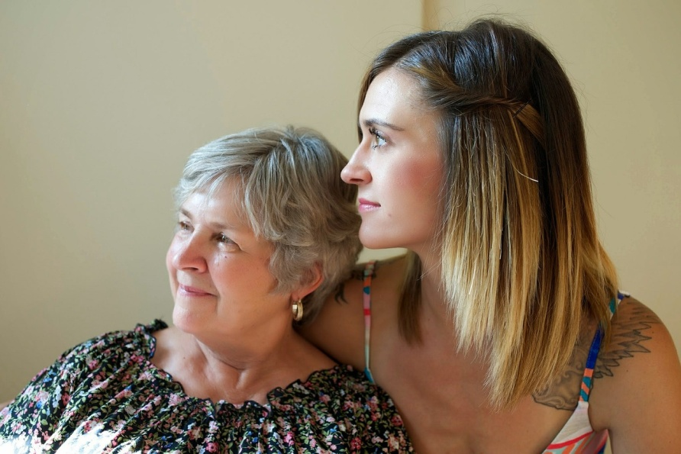
„Opiekunowie rodzinni osób starszych - problemy, potrzeby, wyzwania dla polityki społecznej" prezentacja wyników badania
Konferencja „Opiekunowie rodzinni osób starszych – jak zbudować skuteczny system wsparcia?”
Kraków, 09 października 2015 r.

Slide 2
O badaniu
ROPS w Krakowie, w ramach projektu „Małopolskie Obserwatorium Polityki Społecznej”
wsparcie informacyjne realizacji RPO 2014-2020
wg koncepcji i metodologii dr Jolanty Perek - Białas
badanie jakościowe
41 indywidualnych wywiadów pogłębionych z rodzinnymi opiekunami osób starszych zróżnicowanymi ze względu na płeć, wiek, miejsce zamieszkania, sytuacje zawodową, wspólne zamieszkiwanie oraz sprawność seniora
3 panele eksperckie z 38 przedstawicielami rożnych sektorów
lokalizacja: 5 subregionów Małopolski
realizacja wywiadów – Centrum Doradztwa Strategicznego

Slide 3
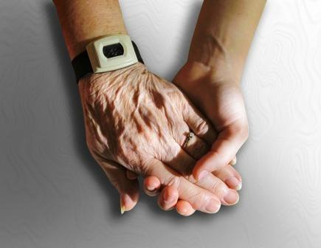
Główne problemy opiekunów rodzinnych osób starszych w Małopolsce

Slide 4
Brak informacji
Opiekunowie nieformalni nie posiadają wiedzy o wielu przysługujących usługach, ulgach czy formach wsparcia mogących im opiekę ułatwić. Brak wiedzy pociąga za sobą kolejne problemy, np. ekonomiczne.
Tak samo, jak to dofinansowanie na łazienkę, ja to mogłam mieć dawno, ja tego nie wiedziałam w ogóle. Nie wiedziałam, że coś takiego jest! Że coś takiego jest, bo tego nie informują tak bardzo i dopiero, a to już były lata, lata, lata, a ja z 10 – 15 lat mamę przy wannie myłam i lałam na całą łazienkę...
Wyobraźcie sobie Państwo, ta mama leży już no dobre z 9 lat i one kupowały pieluchomajtki na 100%, no proszę Państwa, no gdzieś ten lekarz pierwszego kontaktu był.
Natomiast ona nie wie, że na przykład może iść do placówki rehabilitacji i może zamówić rehabilitację domową, ja im to muszę mówić, ponieważ 15% kontraktu jest przeznaczone na rehabilitację domową. A najśmieszniejsze jest to, że wszyscy są przekonani, że tego nie ma (…)

Slide 5
„Sektorowość” informacji
Dodatkową trudnością w ułatwieniu opiekunom rodzinnym dostępu do informacji jest fakt, iż są one rozsiane, ulokowane w wielu sektorach – służby zdrowia, pomocy społecznej czy ubezpieczeń społecznych, pomiędzy którymi nie dokonuje się ich wymiana.
które są rozproszone, bo informacje są zdecentralizowane i resortowe.
Tyle razy w tej opiece społecznej byłam, nigdy mi nikt nic nie powiedział, musiałam się zawsze dowiadywać od osób postronnych.
A potem druga sprawa to jest poruszanie się po systemie, po systemie społecznym i medycznym, bo ja jestem często bezradna, nie wiem co ten pacjent, do kogo, z czym ma się zwrócić, to Pani z NFZ-tu wie.
Nie ma, nie ma takiej pomocy, która byłaby kompleksowa. Dlatego, że każdy ma swój wycinek.

Slide 6
Brak wiedzy pracowników służby zdrowia
W badaniu pojawiła się kwestia niewiedzy pracowników służby zdrowia oraz brak informacji w placówkach medycznych co do możliwego wsparcia opiekunów. Opiekunowie najczęściej zgłaszają się po poradę właśnie do pracowników służby zdrowia uważając ich za osoby neutralne i kompetentne, w placówkach medycznych bywają najczęściej, tu (oszczędzając czas) chcieliby otrzymywać informacje.
Ten problem dostrzegli również sami lekarze powołując się na własne doświadczenia.
I przyszła lekarka. Notabene przyjaciółka domu. I ja właśnie mówię, że może by takie łóżko. A ona: skąd takie łóżko? Ona nie wiedziała, że gdzieś się to dostaje. No i szukajcie w internecie.
To jest jeden z większych problemów, który ja mam dlatego, że ja jadę do pacjentów jako lekarz, a tak naprawdę większość problemów, z którymi się stykam to są problemy niemedyczne i ja troszkę działam we mgle, ponieważ nie ma koordynacji pomiędzy różnymi resortami. Tak jak mówię, czuję się często osamotniona i często nieprzygotowana do tego.

Slide 7
Brak kompetencji opiekuńczych
Opiekunowie rodzinni to osoby z różnych środowisk, w różnym wieku, o różnym doświadczeniu życiowym i wykształceniu, które najczęściej nie posiadają żadnego przygotowania do opieki nad osobą chorą.
No kombinuję tak i tak dalej, no tak na podstawie po prostu… prób i błędów (…)
No, to znaczy, to takie trudności, że po prostu ja nigdy nie byłem pielęgniarzem i, i po prostu kiedy mi przyszło to, czy tamto wykonać, to nie umiałem sobie tego wykonać, nie? Po prostu sam sobie, że tak powiem, usprawniałem, wymyślałem jak by to zrobić. (…) No nie miałem na ten temat żadnej wiedzy, no bo nikt nie umiał mi tego pokazać.
(…) no ważyła na pewno tam z może 65/70 kilogramów, jak to przesunąć i tak dalej, męczę się i tak dalej. No jakoś żem to zrobił, ale z wielkim wysiłkiem. I w tym momencie przyszedł pielęgniarz z pielęgniarką tam zrobić, jakiś tam chyba pampers zmienić, i co tak dalej. On podszedł z tyłu tutej do łóżka, złapie ją pod pachy, lekko ją przesunął do tyłu.

Slide 8
Brak kompetencji opiekuńczych
I tak zacząłem na własną rękę stosować do posiłków takie tabletki pomagające w trawieniu. I na wątrobę dałem hepatil, czy coś takiego. I zauważyłem, że ona po pewnym czasie zażywania tego hepatilu, jak gdyby zaczęła reagować na bodźce. No i w pewnym stopniu odblokowała się na tyle, że ta jej mimika jest bardziej wyrazista, że jak ją coś boli, to wiem, to jest sposób.

Slide 9
Pogarszające się relacje rodzinne
Poświęcenie się osobie starszej bardzo często jest powiązane z pretensjami najbliższych wobec opiekuna, szczególnie kiedy ten zaniedbuje inne role społeczne, np. rolę matki czy żony.
Istnieje też problem opuszczania opiekuna przez bliskich w miarę postępowania choroby podopiecznego i czasu trwania opieki.
Zostają często sami z tym problemem. Na początku jak senior jest, pogarsza się stan zdrowia, to wszyscy są zaangażowani, znajomi, przyjaciele, rodzina, kuzynki, ktoś tam jeszcze, prawda. A potem jakby ta sytuacja staje się coraz bardziej uciążliwa dla wszystkich i zostaje ta jedna najbliższa osoba, która ma największą odpowiedzialność albo mieszka razem, blisko, albo ma największe poczucie odpowiedzialności, prawda.
Nigdy w życiu się nie smarowała kremem, a ten krem to używała na przykład w ciągu 3 dni, zużywała go, nalepiła na siebie. (…) I mówię siostrze - powiedzże mamie, że, bo to jest nie, nie no bez, zbyteczne. No to żal Ci na krem? Żal Ci na to? Na to, na to? I takie, takie, takie rzeczy, takie rzeczy, że i psychicznie też musiałam dużo przejść, bo teraz się po prostu mama, też w swojej własnej obronie mówiła rzeczy niewiarygodne…
Bo ja nie mam swojego życia. Na tym cierpi moja rodzina, bo jest mniejszy kontakt, bo jest mniej czasu, albo jestem bardziej nerwowa, albo śpiąca. Idę spać zamiast pogadać wieczorem.

Slide 10
Konsekwencje zdrowotne
Przeciążenia związane z opieką, stałe bycie „w pogotowiu”, ale również stres i strach, jakie wiążą się z opieką, powodują stany depresyjne czy bezsenność.
Problemy wynikają również z samozaniedbywania własnego zdrowia fizycznego.
To nieraz se tak mówię, że starszymi się opiekuję, a nie mam czasu na siebie. Tyle to zabiegów, rzeczy i żylaki i te tu podcinać.
Ja jestem kłębkiem nerwów. W tej chwili nie płaczę, bo jestem na prochach oczywiście, ale jeżeli nie. Ja stale zażywam środki antydepresyjne. To jest naprawdę trudne.
Nie, w ogóle od trzech miesięcy nie śpi i ja też nie śpię cały weekend. No i nie mogę spać. Jak przyjeżdżam, to też się budzę, bo myślę, co tam tata może robić. I już nie umiem spać.
A no, na... do sanatorium to nawet nie marzę (…) Jak się wyrwę do lekarza, to jestem szczęśliwa.

Slide 11
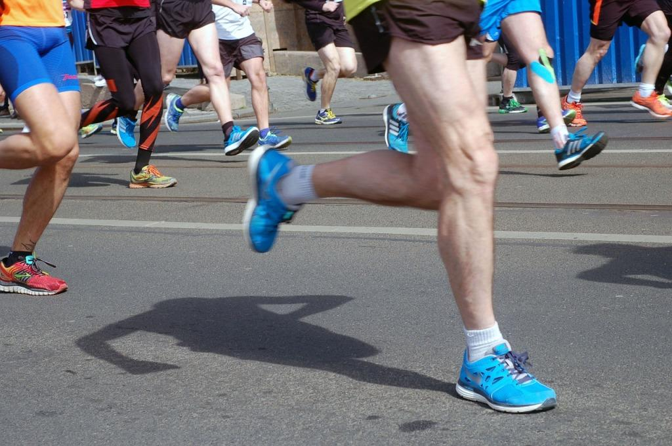
Brak czasu „na wszystko”
Badani opiekunowie byli stale przemęczeni, nie mieli czasu na odpoczynek czy własne zajęcia.
Mieli problem z załatwieniem prostych, codziennych spraw, jak zakupy czy sprawy urzędowe, ale także nie mieli możliwości wyjazdu, nawet na krótkie wakacje.
Problemy te wzmacnia lęk seniorów przed opuszczeniem - obawiają się każdego wyjścia opiekuna z domu.
Tak naprawdę nie mam czasu swojego, zupełnie dla siebie, żeby gdziekolwiek wyjść, cokolwiek zrobić, wszystko załatwiam w biegu.
Człowiek ma jakiś tam swój styl życia, takie jakieś tam swoje marzenie, które realizuje, a tutaj człowiek już się musi przestawić, jak na robota. To jest po prostu niewola.
Oczywiście, muszę ją pilnować, nie mogę iść do córki na grilla, jak idę na grilla to już nerwowo tam siedzę, bo już trzeba lecieć do niej, już, już trzeba ten … nie mam czasu po prostu na swoje, wie Pani.
Bo nie zostawię jej. Nawet te głupie rachunki popłacić sobie za te kilowaty (…) no to już muszę kimś posłać, bo, no bo ja nie dam rady na pół dnia się ruszyć teraz.
O, o odpoczynku to zapomniałem. Urlop to praktycznie poświęcam mamie.

Slide 12
Pracujący opiekunowie osób starszych
Opiekunowie w pracy czują się zmęczeni, zdekoncentrowali, myślą o podopiecznym, boją się o bezpieczeństwo seniora w czasie ich nieobecności, co wpływa na jakość pracy, ale przede wszystkim czują się ograniczeni opieką.
Pracujący opiekunowie nie korzystali w pracy z żadnych formalnych udogodnień z racji sprawowania opieki. Jednak dobrze oceniali stosunek pracodawców do ich sytuacji rodzinnej.
Ja jestem zmęczona, nie mam kiedy odpocząć i po prostu, i widzę, że te czynności, które wykonuję są bardziej takie, no bardziej, powiem szczerze, no jestem bardziej zdenerwowana, niewypoczęta, denerwuje się, że za chwilę znowu coś się stanie.
Myślę, co ona tam robi, no właśnie co tam robi, czy nie wywinie numeru, czy nie zejdzie na dół, bo trzeba ją pilnować, bo ucieka, z klatki wychodzi na pole, no.
Nie zrobiłam licencjatu. Zrezygnowałam. Nie zrobiłam kilku kursów. Zrezygnowałam. Po prostu zrezygnowałam z tego, już nie byłam w stanie wyrobić.
Akurat mam tak dobrą Panią Dyrektor, że jeżeli mam jakieś wyjazdy do lekarza czy coś tam, to nie mam problemu.
No ja wiem, że kierownik gdzieś tam pokątnie zdaje sobie sprawę z tego, że to tak jest, no ale przymyka oko.

Slide 13
Niepracujący opiekunowie osób starszych
Najczęściej opieka rozpoczęła się ze względu na brak pracy respondenta, gdy sam opiekun lub jego rodzina uznawali, że jeśli dana osoba nie pracuje zawodowo to opieka nad seniorem stanowi jej obowiązek.
Konieczność i zakres opieki powodują oddalanie się od rynku pracy opiekunów niepracujących.
Niepracujący opiekunowie osób starszych znacznie rzadziej korzystają z istniejącego wsparcia.
Ja ciągle myślę o tym i dzieci mówią, że mogłabyś kiedyś pracować, ale ja mówię: „Dzieci, kiedy? Nocą?” No, ale to kiedy będę spała?
Nie, nawet nie próbowałam. Nie załatwiałam, nie próbowałam (…). Nieraz mi mówiły, żebym spróbowała, ale tak naprawdę to się nie interesowałam.
Ale to się nie da! To jest czas. Jeżeli chcesz coś dorobić, to musisz mieć na to czas i jakiś plan.

Slide 14
Identyfikacja pożądanych zmian i rozwiązań

Slide 15
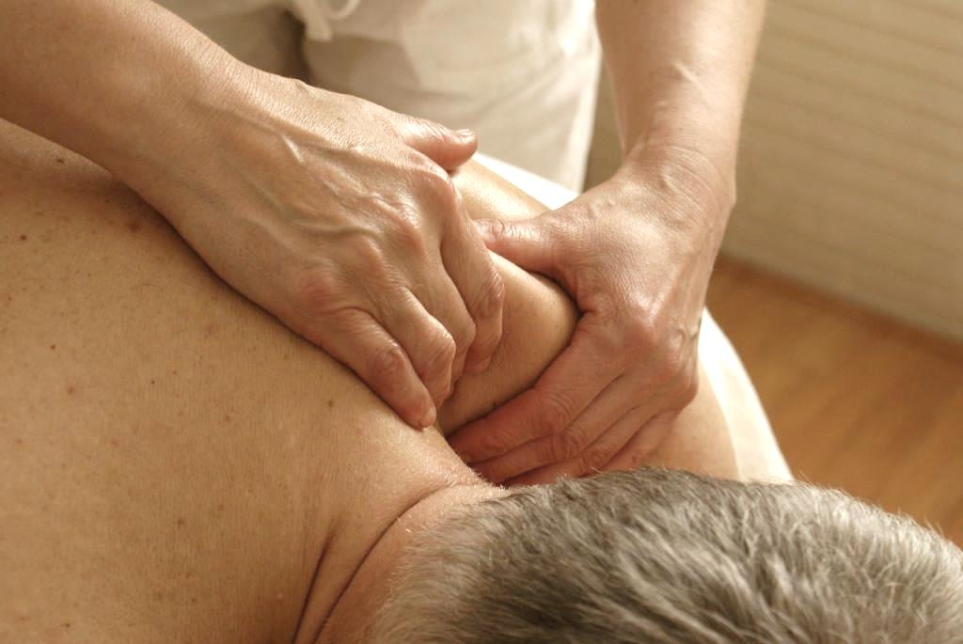
Dzienne domy opieki
Zarówno pracujący, jak i niepracujący opiekunowie byli zainteresowani dziennymi domami pobytu. Różnica pojawia się w częstotliwości korzystania. Dla opiekunów niepracujących wystarczające były ok. 3 godziny dwa razy w tygodniu. Opiekunowie pracujący chcieli korzystać z tej formy wsparcia we wszystkie dni robocze przez około 8 godzin.
Taka forma wsparcia powinna być dostosowana do indywidualnych potrzeb oraz zawierać inne udogodnienia, w tym przede wszystkim transport do i z placówki.
(…) i gro z osób, nawet tych, których mamy mieszkańców domu pomocy społecznej mówili, że gdyby była możliwość przywiezienia na 8, czy 6-8 godzin osoby starszą, jak jadą do pracy to byłoby dla nich idealne rozwiązanie.
…to jest ratunek dla mnie. Ratunek. Ja po prostu przez 3 godziny, na te 24 godziny na dobę, te 4 godziny jestem spokojna o niego, (…) Nie wyobrażam sobie, właśnie powtarzałam to Pani już, że gdybym tu nie przyjeżdżała to sobie nie wyobrażam życia dalszego, po tylu latach z nim (…)
Wiedziałybyśmy, że zje, że ma zapewnione jakieś tam zajęcia i opiekę przede wszystkim. A wieczorem już mogłybyśmy się nim zajmować.

Slide 16
Miejsca czasowego pobytu
Badani opiekunowie nie mieli sprecyzowanego zdania wobec tej formy wsparcia. Część z nich (przede wszystkim osoby sprawujące opiekę całodobowo i opiekunowie aktywni zawodowo) uważała, że takie miejsca powinny być obowiązkowe na okres dwóch tygodni przynajmniej raz w roku.
Osoby, które nie chciały skorzystać z tego typu formy wsparcia miały obawy związane z pogorszeniem się stanu zdrowia seniora.
Równocześnie lekarze biorący udział w badaniu zaznaczali, że miejsca czasowego pobytu nie są odpowiednie dla osób z otępieniem.
No to proszę panią, to powinno być nawet obligatoryjne. To tak powinno być, według mnie zrobione, że każdy opiekun, który ma już stałą opiekę, bo jest Alzheimer dożywotnie więzienie to jest takie, tak jak mówię. To powinien mu przysługiwać taki urlop i na te dwa tygodnie chcesz, to zabieramy ci… ale to ma być dobre miejsce, no. Dobre miejsce, wie pani.
Jakby ja ją tu na dwa tygodnie, to nie będę miał, chyba z trumną po nią jechać…
jest taka sytuacja, jadę do sanatorium, ja, bo też jestem w starszym wieku, no i nie mam co zrobić z babcią… na kilka tygodni czy tam na dwa tygodnie…

Slide 17
Asystenci opieki
Asystent opieki powinien wskazywać efektywne techniki wykonywania czynności opiekuńczych i pielęgnacyjnych, służyć instruktażem. Jako koordynator opieki powinien pośredniczyć pomiędzy opiekunem a instytucjami, a także stanowić wsparcie doradcze i informacyjne w szerszym rozumieniu.
Osoba taka, zdaniem respondentów, powinna odwiedzać opiekuna i seniora raz lub dwa razy w tygodniu na początku opieki i doraźnie kontrolować sytuację w późniejszych etapach.
Dodatkowo, asystent powinien przysposobić do opieki całą rodzinę.
(…) że gdyby to miało być na zasadzie, że ktoś przyjdzie i nie wiem, pokaże mi pewne czynności (…)
Potrzebna jest osoba do koordynowania tej opieki (…). I oni mówią: dobrze, planowany jest wypis za tydzień pacjenta i w takim razie ten planista kontaktuje się z lekarzem rodzinnym, z pielęgniarką rodzinną, z rehabilitacją środowiskową, jeśli potrzeba, z pracownikiem socjalnym, jeśli jest potrzeba, z psychoterapeutą, jeśli potrzeba i logopedą.
Jak przyniosłam i zobaczyłam ten stos papierów, które ja mam wypełnić, i dla mnie pewne rzeczy tam były zupełnie niezrozumiałe, po co ja mam w ogóle to wypełniać, schowałam do szuflady, stwierdziłam: nie, na razie nie będziemy z tego korzystać.

Slide 18
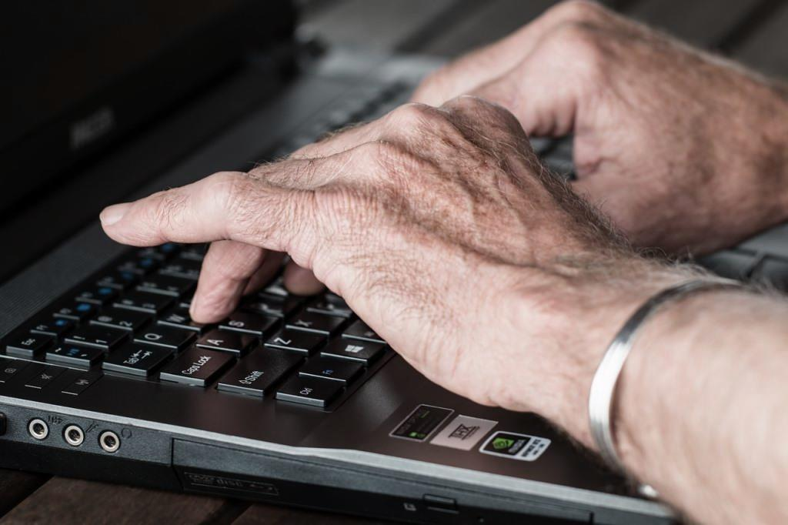
Docieranie do informacji
Teledoradztwo jako doraźna, łatwo dostępna pomoc. Warunkiem przydatności jest dostępność i profesjonalizm teledoradców. Osoba kontaktowa powinna być empatyczna, kompetentna, dysponować kompleksową informacją. W opinii opiekunów była to forma interesująca ze względu na niewielki nakład czasu konieczny na wykonanie telefonu. Dodatkowo w razie ewentualnych wątpliwości mogliby dopytać o kwestie szczegółowe.
Dla osób korzystających z internetu, teledoradztwo może być wymienne z portalem internetowym. Powinien on scalać rozproszone informację i stanowić aktualną bazę wiedzy dotyczącą opieki nad seniorem.
Wiedzieć na temat tego, jakie są przepisy, co i jak, czy można dostać właśnie takie świadczenia, czy się należą, czy się nie należą (…) Wystarczyłoby przez telefon albo przez internet.
Gdyby były skumulowane, jak najbardziej byłoby pomocne i korzystałbym z tego. Taki portal, gdyby ktoś tworzył, no to on, podejrzewam, byłby na pewno szerszy, ale na pewno byłyby wycinki, które by dotyczyły i mojej osoby i mojej siostry, myślę.

Slide 19
Docieranie do informacji
Poradniki drukowane przeznaczone szczególnie dla opiekunów z najstarszej grupy wiekowej. Poradniki powinny zawierać skoncentrowaną wiedzę dotyczącą organizacji opieki domowej. Dla opiekunów cennymi informacjami byłyby np. ogłoszenia o osobach oferujących opiekę, wymiana sprzętu, porady dotyczące świadczeń i możliwych dofinansowań. Istotny jest język, który musi być dostosowany do odbiorców.
Tylko żeby to było, wie pani, napisane językiem... przyswajalnym.
Pewnie, no bo ja wolę zobaczyć, w ręce mieć i popatrzeć, co, jak (...). Wszystko, co można dla osób starszych, z czego można skorzystać, czy z transportu, czy tam nawet lekarz, który by mógł czasem przyjść.(...). W jaki sposób można skorzystać i czy dany lekarz, czy dana pomoc do domu przyjdzie, o. Coś do tego (…). Tylko, żeby był aktualny.

Slide 20
Kursy i szkolenia
Szkolenia, zdaniem badanych opiekunów, powinny obejmować różnorodną tematykę - od podstawowej opieki nad osobą starszą, po szczegółowe zagadnienia z dziedziny konkretnych chorób, dotykających najczęściej osoby starsze. Istotnym tematem dla respondentów było udzielanie pierwszej pomocy seniorowi.
Większość badanych opiekunów przychylnie odnosiła się do kursów i szkoleń związanych z opieką, szczególnie w początkowym etapie opieki. Ci, którzy nie chcieli korzystać z takiej formy wsparcia podkreślali, że najważniejszym źródłem wiedzy jest doświadczenie, które już mają.
No wszystko o tych ranach, o tych opiekach, jak co robić. Odleżyny mnie teraz interesują, bo teściowa ma. Tak , to ja się nigdy z odleżyną nie spotkała!
Na pewno pierwsze jest udzielenie jakiejś pierwszej pomocy takiej osobie starszej (…). Więc wydaje mi się, że od samego początku, jak taka osoba jest w domu i jest ktoś kto może się nią zająć, i ją zainteresować, żeby wiedział co, i jak robić, nawet przy udzielaniu tej pierwszej pomocy.
Doszkalanie tego typu co mnie czeka, jak wygląda ta choroba, jak mama będzie funkcjonować w przyszłości.

Slide 21
Grupy wsparcia
Grupy zrzeszające samych opiekunów (z ewentualnym udziałem moderatora). Miałyby służyć przede wszystkim wzajemnej pomocy, wymianie doświadczeń, udzielaniu rad, pożyczaniu/wymianie sprzętu. Badani pozytywnie reagowali na możliwość utworzenia tego typu grup w pobliżu ich miejsca zamieszkania.
O zapotrzebowaniu opiekunów na ten rodzaj wsparcia mówili również eksperci podkreślając rolę wymiany doświadczeń.
Bo nieraz niektórych rzeczy człowiek nie wie, znaczy domyśla się, a tutaj się może dowiedzieć, nie? Bo ktoś inaczej postępuje. To by było dobre.
Grupy wsparcia chyba strasznie są potrzebne. Prowadzimy, my mamy taki sklep medyczny, w którym, taki dla wsparcia działań fundacji, i nieraz by trzeba było zamknąć sklep, żeby słuchać, słuchać i słuchać po prostu jak rodzina nie może słuchać, i myślimy żeby taką grupę wsparcia założyć.
Bo najlepszy psycholog on słucha, słucha, słucha, ale czasem człowiek coś usłyszy lepszego od takiej osoby, która miała doświadczenia

Slide 22
Rady opiekunów – dla innych opiekunów, dla osób od których zależy wsparcie w danej miejscowości
Z całą pewnością, co mi przychodzi do głowy, to dom opieki społecznej dla ludzi z Alzheimerem.
Znaczy mi się wydaje, że też powinna być większa taka, większe zainteresowanie ze strony pielęgniarek środowiskowych, które chodzą też po domach i widzą, nie? A nawet czy nawet czy nawet Kościół.
Żeby przyszła tu kiedyś bez zaproszenia, a tak to się nigdy nikt nie interesuje w (Nazwa miejscowości), przecież jest kilka tych pań, które po prostu są w tej opiece społecznej, ale żadna nie przyszła, żadna tu nie była.
To musi szersza informacja do ludzi iść.(...) Głównie informacja. Będzie informacja, to potem się ktoś zainteresuje i z czegoś skorzysta, prawda?
No i takie wsparcie merytoryczne, żeby dana osoba mogła całokształt albo jako baza informacji przez internet, albo w jakimś takim typu fundacja, żeby w jednym miejscu można się było na wiele rzeczy dowiedzieć.
Żeby usiąść, wszyscy razem i porozmawiać, jakie, jakie są obowiązki, co będzie robiła córka jedna, co druga, co syn... żeby po prostu umieć o tym rozmawiać. (…) Tak, bo wydaje mi się, że to jest obowiązek wszystkich dzieci, nie tylko jednego.
Tylko tak jak mówię, nie spotykać tych barier informacyjnych (…) nic tylko tam strzelić pięścią.
No żeby co? Przede wszystkim co, podzielił obowiązki na pewno nad tą opieką nad mamą.

Slide 23
Rekomendacje
Dobre wykorzystanie środków Europejskiego Funduszu Społecznego w perspektywie roku 2020 - Uwrażliwianie potencjalnych beneficjentów na potrzeby tej grupy Małopolan, w tym poprzez promocję wyników badań, szczególnie tych zrealizowanych w Małopolsce
Działania kierowane do pracowników pomocy społecznej uwrażliwiające na trudną sytuację osób opiekujących się seniorami w domach - (Regionalna Platforma Współpracy, internet, konferencje, portal ops.pl.)
Działania uwrażliwiające pracowników służby zdrowia na trudną sytuację osób opiekujących się seniorami w domach połączone z akcją informacyjną, ze szczególnym uwzględnieniem lekarzy rodzinnych (np. współpraca z Okręgową Izbą lekarską, Małopolską Okręgową Izbą Pielęgniarek i Położnych czy Małopolskim Oddziałem Wojewódzkim NFZ)
Edukacja studentów kierunków medycznych
(np. z Collegium Medicum UJ)

Slide 24
Rekomendacje
Oddziaływanie na świadomość samych opiekunów, ich rodzin i szerszego otoczenia - Kampanie np. na wzór „Starość w Polsce. Zobacz jaka jest naprawdę!” (edukowanie o specyfice opieki domowej nad osobą niesamodzielną).
Upowszechnianie informacji o dostępnym wsparciu funkcjonującym w różnych sektorach - dystrybucja ulotek informacyjnych w przychodniach, treści publikowane w subregionalnych portalach internetowych, dedykowane personelowi różnych instytucji, jak i samym opiekunom.
Wykorzystywanie mediacji rodzinnych w łagodzeniu konfliktów rodzinnych pojawiających się na tle opieki nad starszym członkiem rodziny.
Wspieranie utrzymywania zatrudnienia przez opiekunów pracujących zawodowo - promocja i nagradzanie pracodawców ułatwiających godzenie obowiązków opiekuńczych z zawodowymi – „Firma przyjazna opiekunom”, skierowanie do pracodawców oferty udziału w konkursie „Miejsce przyjazne seniorom”.

Slide 25
Rekomendacje
Zbudowanie systemu docierania do opiekunów, szczególnie tych niepracujących i opiekunów najstarszych, mających największe trudności z uzyskaniem informacji i wsparcia oraz opiekunów z najdłuższym stażem opieki otrzymujących najmniej pomocy. Jednocześnie ważne jest docieranie do osób rozpoczynających opiekę.
„Ścieżki” docierania do opiekunów powinny obejmować ośrodki pomocy społecznej, powiatowe centra pomocy rodzinie, zespoły ds. orzekania o niepełnosprawności, lekarzy POZ, pielęgniarki środowiskowe, hospicja, oddziały szpitalne, poradnie geriatryczne, prywatne agencje opiekuńcze, apteki, sklepy ze sprzętem medycznym, parafie, sołtysów, analizę lokalnych ogłoszeń o poszukiwaniu osoby do sprawowania opieki.
Wsparcie powinno być zindywidualizowane, elastyczne - za dobrą praktykę w dostosowywaniu wsparcia do indywidualnych potrzeb opiekunów może posłużyć amerykański program TCARE®.

Slide 26
Rekomendacje
Potrzeba wykorzystania w zdecydowanie większej skali istniejących już instrumentów wsparcia opiekunów oraz konieczność uruchamiania nowych.
Numer 1 - Rozwój placówek zapewniających dzienną opiekę i aktywizację osób starszych - w elastycznej formie dostosowanej do zróżnicowanych potrzeb opiekunów rodzinnych (pobyt doraźny, pobyt czasowy), dla osób starszych z zespołami otępiennymi, w tym z Chorobą Alzheimera, zapewniających czas na adaptację, transport z i do ośrodka.
Uruchamianie miejsc i usług „odciążeniowych”, „wytchnieniowych” – oferujących wysokiej jakości usługi, redukujących obawy opiekunów, z systemem kwalifikacji, organizowanych również w domach.

Slide 27
Rekomendacje
Zorganizowanie dostępu do zintegrowanej, kompleksowej informacji - regionalny portal internetowy (współtworzony też przez samych opiekunów, adresowany również do kadr), internetowe doradztwo, doradztwo telefoniczne, szkolenia komputerowe, ułatwianie dostępu do sprzętu komputerowego i łączy, informacja publikowana w formie drukowanej, kursy i szkolenia, również w formach wychodzących do odbiorców – asystent opieki.
Warunek przydatności – kompleksowość, aktualność, język, pogłębianie zagadnień, zaangażowanie, profesjonalizm, doświadczenie, promocja w celu rozpoznawalności i zaufania do treści.
Redukowanie obciążenia psychicznego opiekunów - telefon zaufania, poradnictwo psychologiczne, grupy wsparcia.

Slide 28
Małopolskie Obserwatorium Polityki Społecznej
projekt współfinansowany przez Unię Europejską w ramach Europejskiego Funduszu Społecznego
Dziękuję za uwagę !
Małgorzata Szlązak
mszlazak@rops.krakow.pl

